Slide 1
20265010 고원규
Toccata
휴대용 88건반 디지털 피아노
Notes:
Toccata 프로젝트 발표를 시작하겠습니다. 3D 프린터로 건반을 직접 뽑아 만드는 휴대용 88건반 디지털 피아노이고, 완성한 피아노로 하는 리듬게임까지 만드는 프로젝트입니다. 발표는 프로젝트 제목, 주제와 의도, 구성과 작동 방식, 사용할 센서와 부품, 제작 계획과 예상 결과 순서로 진행하고, 마지막에 부품 목록을 붙였습니다.

Slide 2
01 프로젝트 제목
Toccata (토카타)
01
이름의 뜻
88
건반
토카타(toccata) :
건반 악기를 위한 빠르고 화려한 곡 형식
이탈리아어 toccare (손대다, 건드리다)에서 유래
A0 ~ C8, 실제 피아노와 같은 건반 폭 23.5 mm
한 줄 소개
7
옥타브 모듈
휴대용 88건반 디지털 피아노이면서 리듬게임용 장비
도~시 12건반 모듈이 모두 같은 구조
Toccata · 2
Notes:
프로젝트 이름은 Toccata입니다. 토카타는 건반 악기를 위한 빠르고 화려한 곡 형식이고, 이탈리아어 toccare, 손대다에서 온 말입니다. 한 줄로 소개하면 휴대용 88건반 디지털 피아노이면서 리듬게임용 장비입니다. 88건반을 도~시 12건반짜리 옥타브 모듈 7개로 나눠 만듭니다. 리듬게임의 이름도 프로젝트와 같은 Toccata입니다.

Slide 3




02 프로젝트 주제 및 의도
직접 만드는, 실제 피아노처럼 동작하는 피아노
02
주제
누르는 세기와 페달까지 표현하는 88건반 디지털 피아노 설계 및 제작 + 피아노를 컨트롤러로 쓰는 리듬게임 ‘Toccata’
실제 피아노처럼
나눠 들고 다니는 피아노
3D 프린터로 직접 제작
피아노로 하는 리듬게임
누르는 세기·속도에 따라 소리 크기와 음색이 달라지고, 댐퍼 페달도 지원, 실제 구조에서 착안해 실제와 비슷한 느낌 제공
옥타브 모듈 7개와 스피커·제어부를 모두 따로 떼어 보관, 보조배터리로 콘센트 없이 연주 가능
건반·레버·틀은 PETG로 출력하고 금속 부품만 사서 조립, 부러진 건반은 그 한 개만 예비 건반으로 교체 가능
완성한 88건반을 그대로 컨트롤러로 사용. 내려오는 노트를 치고, 흑건 레인, 홀드, 세기 기믹 존재
Toccata · 3
Notes:
주제는 3D 프린팅 건반과 홀센서, 소프트웨어 음원으로 누르는 세기와 페달까지 표현하는 88건반 디지털 피아노를 직접 만들고, 그 피아노를 컨트롤러로 쓰는 리듬게임 Toccata까지 만드는 것입니다. 의도는 네 가지입니다. 실제 피아노처럼 세기와 페달, 무게감이 있을 것. 파트별로 나눠 들고 다닐 것. 3D 프린터로 건반과 레버, 틀을 직접 출력하고 강철 추와 봉, 스프링 같은 금속 부품만 사서 조립하며, 건반이 부러지면 모듈을 풀지 않고 그 한 개만 예비 건반으로 바꿔 끼울 수 있을 것(흑건은 옆 백건 두 개를 먼저 뺍니다). 그리고 완성한 피아노로 리듬게임을 할 수 있을 것. 순서는 1단계 피아노, 2단계 리듬게임입니다.

Slide 4
02 프로젝트 주제 및 의도
1단계 피아노 → 2단계 리듬게임
02
1단계
2단계
피아노 만들기 (하드웨어)
리듬게임 ‘Toccata’ 만들기
건반 신호
그대로
1
하드웨어 설계 · 제작
3
리듬게임 연동
건반 디자인/설계 · 홀센서 · 본체 · 스피커
건반 · 세기 · 페달 입력, 지연 보정, 레인 배치
2
피아노 소리 테스트
4
리듬게임 제작
건반 신호(MIDI) → Pi 5 음원 → 스피커 · 헤드폰
노트 · 판정 · 곡과 채보 · 스토리 · 아트
결과: 88건반 디지털 피아노 = USB-MIDI 컨트롤러
결과: 피아노로 하는 리듬게임
Toccata · 4
Notes:
프로젝트는 두 단계입니다. 1단계는 피아노를 만드는 것으로, 하드웨어를 설계하고 제작한 뒤 소리가 제대로 나는지 테스트합니다. 이 단계가 끝나면 88건반 디지털 피아노이자 USB-MIDI 컨트롤러가 됩니다. 2단계는 그 피아노에 호환되는 리듬게임 Toccata를 만드는 것으로, 먼저 건반과 세기, 페달 입력을 게임에 연동하고, 그다음 노트와 판정, 곡, 스토리와 아트를 만듭니다. 피아노의 모듈이 각각 USB-MIDI 장치라서 게임은 피아노를 고치지 않고 같은 신호를 받아 쓰고, 피아노 안의 라즈베리파이 5에서 돌아가며 화면은 본체의 7인치 터치스크린에 나오고, 외부 TV는 선택입니다.

Slide 5
02 프로젝트 주제 및 의도
무엇을 참고했고, 무엇을 다르게 하나
02
 | 입문형 디지털 피아노 (Yamaha P-145) | 참고 영상 (dovetail studio) | Toccata
건반 수 | 88 | 60 (5옥타브 시제품) | 88 (A0 ~ C8)
건반이 움직이는 방식 | 해머 액션 (완제품) | 휘는 4절 링크(Compliant Mechanism) + 무게 레버 | 시소 건반 + 강철 무게 레버
누름 감지 | 세기 감지 (내장) | 적외선 반사 센서 | 홀센서 + 자석
전자부 | 완제품 | 직접 설계한 PCB + Pico 1개 | 납땜 만능기판, 모듈마다 USB-MIDI
스피커 | 7 W × 2 | — | 약 21 W × 2
분리 · 휴대 | 한 덩어리 | — | 파트 5종 분리 + 보조배터리
리듬게임 | — | — | 피아노 그대로 게임 컨트롤러 (Toccata)
참고 영상 : https://www.youtube.com/watch?v=BAQskCuPaeY
Toccata · 5
Notes:
기준은 두 가지입니다. Yamaha P-145 같은 입문형 디지털 피아노, 그리고 dovetail studio의 3D 프린팅 피아노 영상입니다. 영상에서는 무게 레버로 무게감을 내는 아이디어를 가져왔고, 제작자가 다음 버전은 PETG와 홀센서로 바꾸겠다고 한 교훈을 반영해 처음부터 그렇게 시작합니다. Toccata의 건반은 시소처럼 움직이고, 강철 무게 레버의 무게로 돌아옵니다. 여기에 분리·휴대와 리듬게임 컨트롤러라는 점이 다른 점입니다.

Slide 6
03 프로젝트 구성 및 작동 방식
시스템 구성 — 건반에서 소리와 게임 화면까지
03
건반 모듈 × 7 (O1 ~ O7)
오디오
USB-C DAC 동글
홀센서 12 + 자석 12
16채널 MUX → RP2040-Zero
USB-MIDI 장치 ‘Toccata O1~O7’
끝 부속은 O1·O7에 연결
Raspberry Pi 5
디지털 → 아날로그
USB-C × 7
USB 허브
MIDI
FluidSynth 피아노 음원
+ 리듬게임 Toccata
8개 MIDI 입력 병합
10포트 · 전원형
헤드폰 잭
꽂으면 스피커 자동 차단
앰프 TPA3110
USB
DSI · 5 V
20 V · 채널당 약 21 W
댐퍼 페달
터치스크린 7인치
스피커 × 2
홀센서로 개조 → PED 보드
메뉴 · 리듬게임 화면
4인치 · 밀폐 상자
외부 TV는 HDMI로 선택 연결
전원
65 W 충전기 또는
보조배터리 (PD 20 V 3.25 A 이상)
PD 트리거
USB-C → 20 V
퓨즈 · 전원 스위치
20 V 버스
앰프는 20 V 그대로
5.1 V 강압 → Pi 5 · USB 허브 · 화면
Toccata · 6
Notes:
전체 구성입니다. 건반 모듈 7개는 각각 홀센서 12개, MUX, RP2040-Zero를 가진 독립된 USB-MIDI 장치입니다. 모듈과 페달이 USB 허브를 거쳐 라즈베리파이 5에 연결되고, 파이에서 피아노 음원 FluidSynth와 2단계의 리듬게임이 돌아갑니다. 소리는 USB DAC, 헤드폰 잭, 앰프를 거쳐 좌우 스피커로 나갑니다. 메뉴와 게임 화면은 본체의 7인치 터치스크린에 DSI로 나오고, 외부 TV는 HDMI로 선택해서 연결합니다. 전원은 USB-C 하나로 65와트 충전기나 20볼트 3.25암페어를 내는 보조배터리를 씁니다. 각 부분의 실제 회로는 뒤의 전자부 회로 슬라이드에서 보여 드립니다.

Slide 7
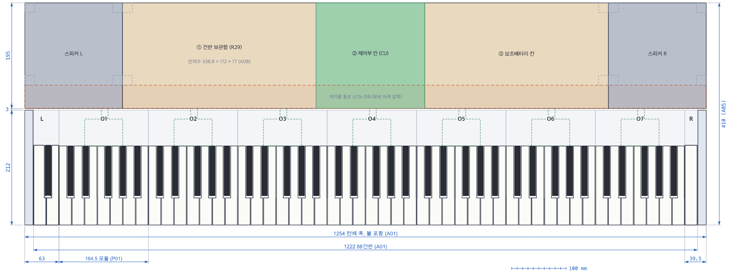
03 프로젝트 구성 및 작동 방식
본체 구성
03
1
건반 모듈 × 7
도~시 12건반, 폭 164.5 mm. 도브테일로 위에서 끼우고 들어서 뺀다. 모듈끼리 전선 없음
터치스크린 (접이식)
2
끝 부속 × 2
왼쪽 A0~B0(3건반), 오른쪽 C8(1건반). 왼쪽에 헤드폰 잭
3
스피커 파트 × 2
4인치 유닛 + 합판 밀폐 상자(2.95 L). XT30 커넥터
전체 배치 평면도 (W1 r4.5 설계 도면 11에서 발췌, 단위 mm) — 구역 이름은 오른쪽 목록 참고, 파랑: 터치스크린 자리
4
가운데 유닛
건반 보관함, 제어부(Pi 5·앰프·전원), 배터리 칸. 제어부 뚜껑 위에 접이식 터치스크린
1254 × 447 mm
1.37 kg
파트 간 납땜 없음
5
댐퍼 페달
전체 크기 (직사각형)
옥타브 모듈 하나
파트 사이는 커넥터로만 연결
3.5 mm 케이블로 연결
Toccata · 7
Notes:
본체는 5종류의 파트로 나뉩니다. 앞쪽은 88건반으로, 옥타브 모듈 7개와 양 끝 부속 2개가 도브테일로 끼워집니다. 뒤쪽은 깊이 195밀리의 뒷바로, 좌우 스피커 파트와 가운데 유닛으로 나뉩니다. 가운데 유닛에는 예비 건반 보관함, 라즈베리파이와 앰프가 들어가는 제어부 칸, 보조배터리 칸이 있고, 제어부 칸 뚜껑 위에는 접어서 운반하는 7인치 터치스크린을 세웁니다. 전체는 1254 곱하기 447밀리이고, 옥타브 모듈 하나는 약 1.37킬로그램입니다. 각 모듈의 제어 기판은 모듈 바닥 구멍으로 밑에서 넣습니다. 파트 사이는 커넥터로만 연결됩니다.

Slide 8
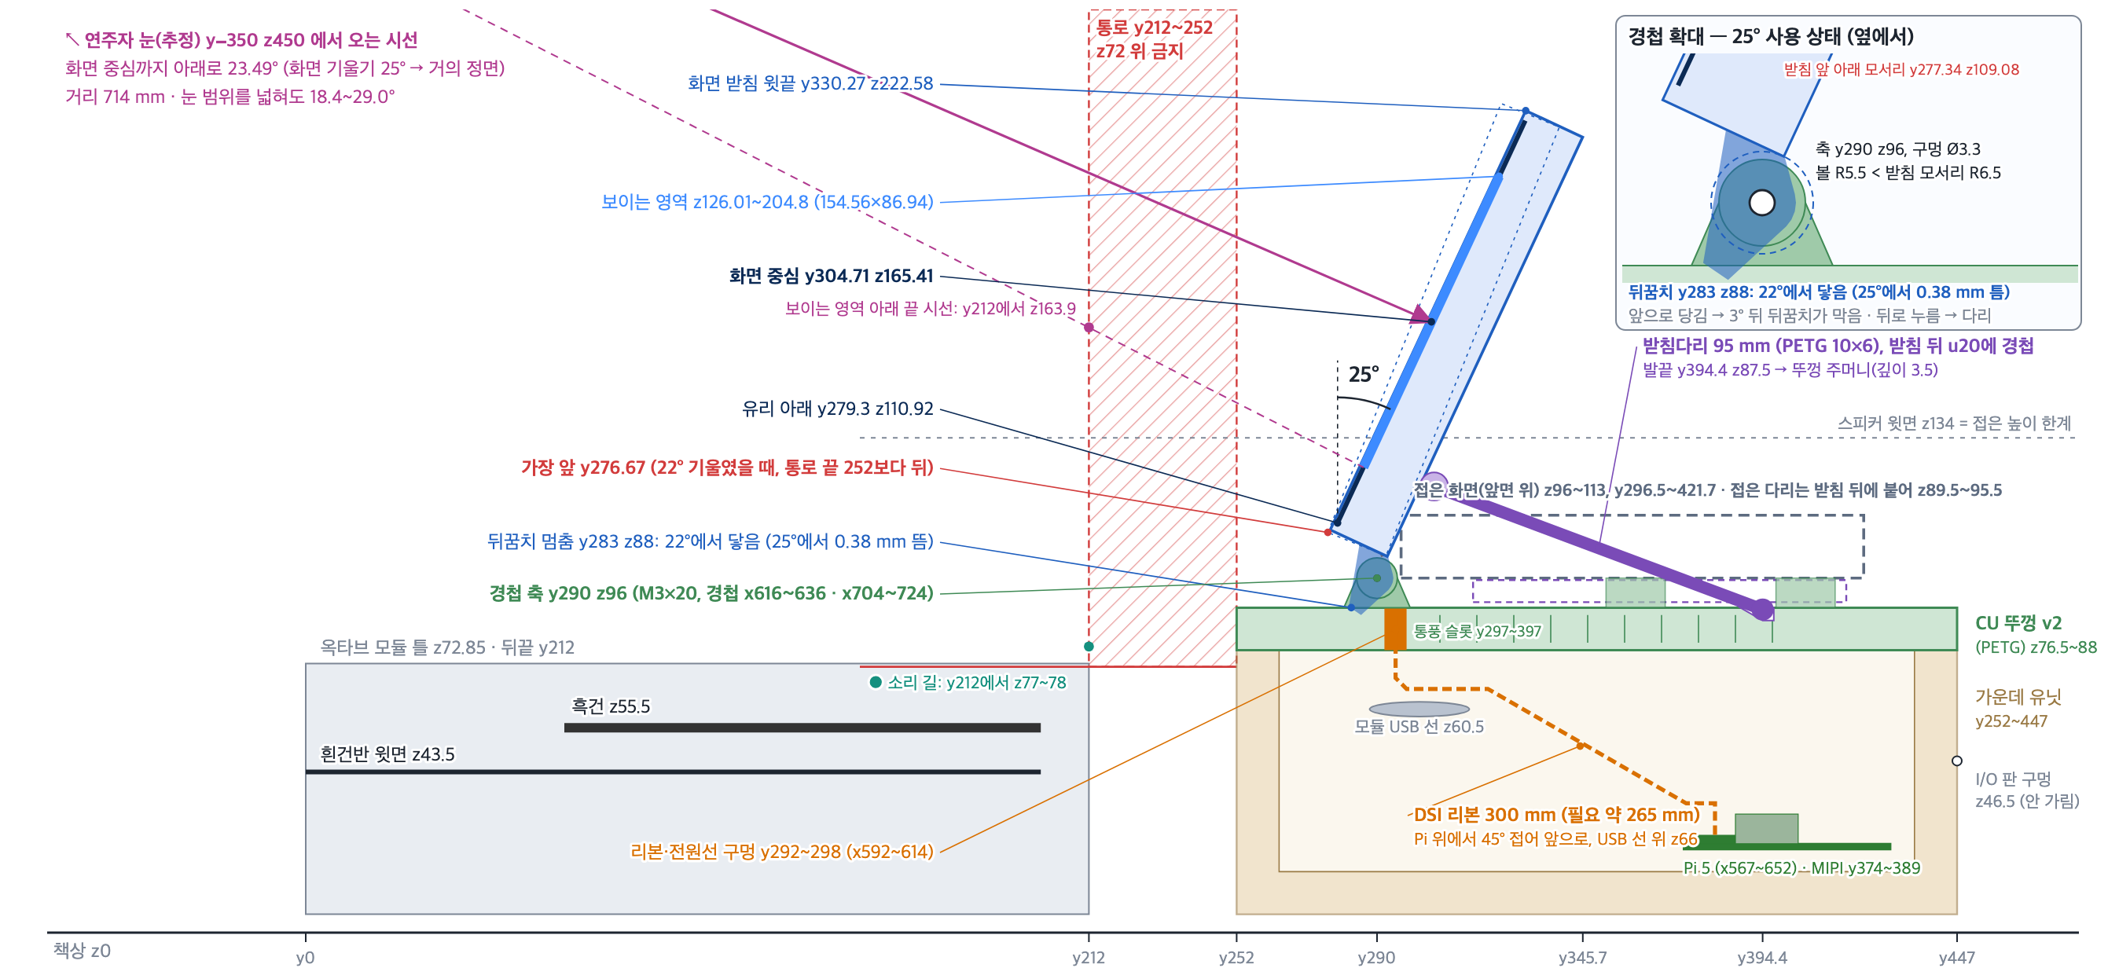
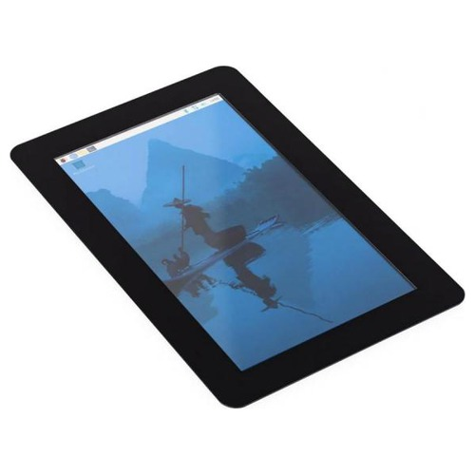
03 프로젝트 구성 및 작동 방식
터치스크린 — 본체에 세우는 7인치 화면
03
95,700원
공식 Touch Display 2
7인치 · 1280×720 · 5점 터치
Pi 5에 꽂으면 바로 인식
25°
뒤로 기울여 세움 · 접으면 높이 113 mm
+2.5 W
평균 16~20 W · 순간 약 55 W
3.1~3.9시간
옆 단면 개념도 (R31 설계, 화면 가운데를 자른 면) — 왼쪽이 연주자, 파랑: 세운 화면 25°, 점선: 접은 화면, 단위 mm
보조배터리 사용 시간 (화면 전 3.6~4.7시간)
자리 CU 뚜껑 위
접기 경첩 + 받침다리
화면 메뉴 + 리듬게임
연결 DSI + GPIO 5 V
가운데 유닛 제어부 뚜껑 위, 건반 뒤끝에서 80 mm 뒤. 폭 194 mm라 양옆 뚜껑도 그대로 열림
경첩 2개와 받침다리로 25°에 섬. 뒤로 접으면 높이 113 mm로 스피커보다 낮고, 나사 2개로 분리
음색 · 볼륨 · 메트로놈 · 모듈 상태 메뉴와 게임 화면. 게임은 2옥타브 보기가 기본, 외부 TV는 선택
Pi에서 리본 300 mm 하나 + 5 V 전원선 2가닥. 45 W 전원이면 볼륨 상한을 2 dB 낮춤
Toccata · 8
Notes:
본체에 터치스크린을 답니다. 라즈베리파이 공식 Touch Display 2 7인치로, 파이 5에 리본 하나로 꽂으면 바로 인식되고 가로로 쓰면 1280×720입니다. 화면은 9만 5천7백원이고, 리본과 점퍼선, 나사를 더한 추가 재료는 10만 3천6백원입니다. 자리는 가운데 유닛의 제어부 뚜껑 위입니다. 건반 뒤끝에서 80밀리 뒤에 뒤로 25도 기울여 세우고, 연주자 눈에서 보면 거의 정면입니다. 받침 폭이 194밀리라 양옆의 예비 건반 보관함과 보조배터리 칸 뚜껑은 그대로 열 수 있고, 모듈 뒤 케이블 통로에도 걸리지 않습니다. 앞 경첩 두 개와 뒤 받침다리 하나로 서고, 화면 위쪽을 10뉴턴으로 눌러도 다리 좌굴 한계까지 10배 여유가 있습니다. 운반할 때는 다리를 받침 뒤에 붙이고 뒤로 접으면 높이 113밀리로 스피커보다 낮아지고, 수리할 때는 경첩 나사 두 개를 풀어 뗍니다. 화면에는 음색, 볼륨, 메트로놈, 모듈 상태 같은 메뉴와 리듬게임이 나오고, 게임은 기본 2옥타브 보기입니다. 88건반 전체를 보는 파노라마는 외부 TV를 선택으로 연결합니다. 전력은 약 2.5와트 늘어 평균 16에서 20와트, 순간 약 55와트이고, 보조배터리 사용 시간은 3.1에서 3.9시간이 됩니다. 45와트 전원을 쓸 때는 볼륨 상한을 2dB 낮춥니다.

Slide 9
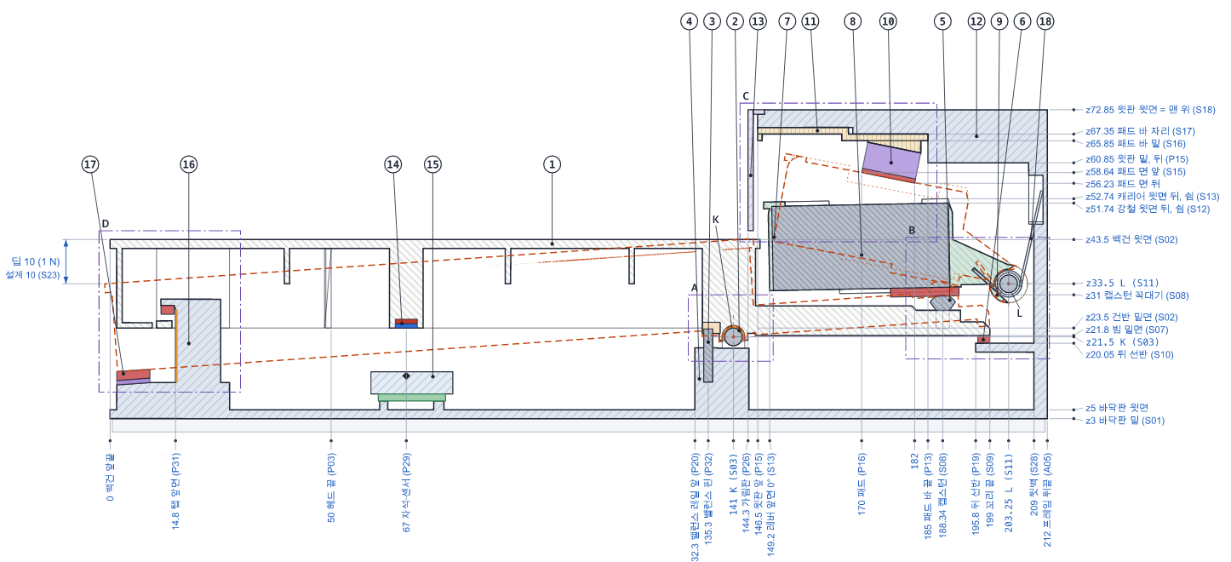
03 프로젝트 구성 및 작동 방식
작동 방식 ① — 시소 건반 + 무게 레버
03
약 52 g
누르는 힘 (백건 51.9 g, 흑건 51.0 g)
16 회/초
같은 건반 연타 (흑건 19 회/초)
약 53.7 g
레버 끝의 강철 추 (SS400 · MS 폴리머 접착)
약 10 mm
백건 눌리는 깊이
백건 측면 단면도 (W1 r4.5 설계 도면 1) — 실선: 일반 상태, 주황 점선: 1 N으로 끝까지 누른 상태, 단위 mm
회전 시소
무게감 강철 무게 레버
복귀 무게 + 작은 스프링
멈춤 · 측정 패드 + 홀센서
건반이 Ø4 스테인리스 봉 위에서 시소처럼 동작
캡스턴 나사가 강철 추 레버를
들어올리는 구조
(기존 피아노의 해머 구조에서 착안)
손을 떼면 레버 무게와 비틀림 스프링이 건반을 되돌리며 원상태로 복구
앞 펠트와 업스톱 패드가 조용히 멈추고, 밑면 자석을 홀센서가 읽어 건반 위치를 아날로그 전압으로 연속 측정
Toccata · 9
Notes:
건반 구조는 W1이라고 부르는 현재 설계이고, 9월 29일 r4.5에서 45가지 검사를 모두 통과했습니다. 건반은 지름 4밀리 스테인리스 봉 위에서 시소처럼 돌고, 건반 꼬리의 캡스턴 나사가 강철 추가 달린 무게 레버를 들어 올립니다. 그랜드나 디지털 피아노가 해머를 드는 것과 같은 원리라서 누를 때 무게감이 납니다. 강철 추는 레버 캐리어에 MS 폴리머 탄성 접착제로 붙입니다. 손을 떼면 레버의 무게와 미스미 기성품 비틀림 스프링이 건반을 되돌립니다. 누르는 힘은 약 52그램, 같은 건반을 1초에 16번 정도 칠 수 있고, 건반은 스냅 노치로 끼워져 있어 도구 없이 뺄 수 있습니다.

Slide 10
03 프로젝트 구성 및 작동 방식
작동 방식 ② — 누르면 소리가 나기까지
03
건반 위치
1
누름
건반이 시소처럼 내려가면서 밑면 자석이 아래 홀센서 쪽으로 다가감
100% 바닥 (끝까지 누름)
90% Note On — 소리 시작
2
측정
RP2040-Zero가 16채널 MUX로 12건반을 차례로 읽음 (건반마다 초당 약 6,000번)
40% → 90%를 지나는
시간이 짧을수록 세게
3
계산
위치가 40% → 90%를 지나는 시간으로 세기(벨로시티) 계산. 무게 레버가 튀어 생긴 가짜 재타건은 펌웨어가 걸러냄
50% 여기서 다시 누르면 재타건
40% 속도 측정 시작
4
전송
USB-MIDI 장치 ‘Toccata O1~O7’·‘PED’가 Note On/Off와 페달 값(0~127)을 Pi 5로 보내 입력 정보를 제공
35% Note Off — 소리 멈춤
5
소리 · 게임
Pi 5의 FluidSynth가 피아노 소리를 만들고, 2단계에서는 같은 신호를 리듬게임이 입력으로 받음
0% 쉬는 상태
목표 지연 누르고 소리가 나기까지 10 ms 미만 (예상 8~10 ms)
Toccata · 10
Notes:
누르고 소리가 나기까지의 과정입니다. 건반이 시소처럼 내려가면서 밑면 자석이 홀센서 쪽으로 다가가고, 각 모듈의 RP2040-Zero가 16채널 MUX로 12개 센서를 건반마다 초당 약 6천 번 읽습니다. 건반 위치가 40%에서 90%를 지나는 시간이 짧을수록 세게 친 것으로 계산하고, 90%에서 Note On, 35% 아래로 올라오면 Note Off를 보냅니다. 끝까지 떼지 않아도 50%까지 올라오면 다시 칠 수 있습니다. 무게 레버가 튀어서 생기는 가짜 재타건은 펌웨어가 걸러냅니다. 앞 음을 치고 250밀리초 안에 건반이 절반까지 올라오면 튄 것으로 의심하고, 500밀리초 안에 앞 음 속도의 4분의 1보다 느리게 다시 눌리면 버립니다. 이 신호가 USB-MIDI로 라즈베리파이에 가서 피아노 소리가 되고, 2단계에서는 같은 신호를 리듬게임이 입력으로 씁니다. 지연 목표는 10밀리초 미만입니다.

Slide 11
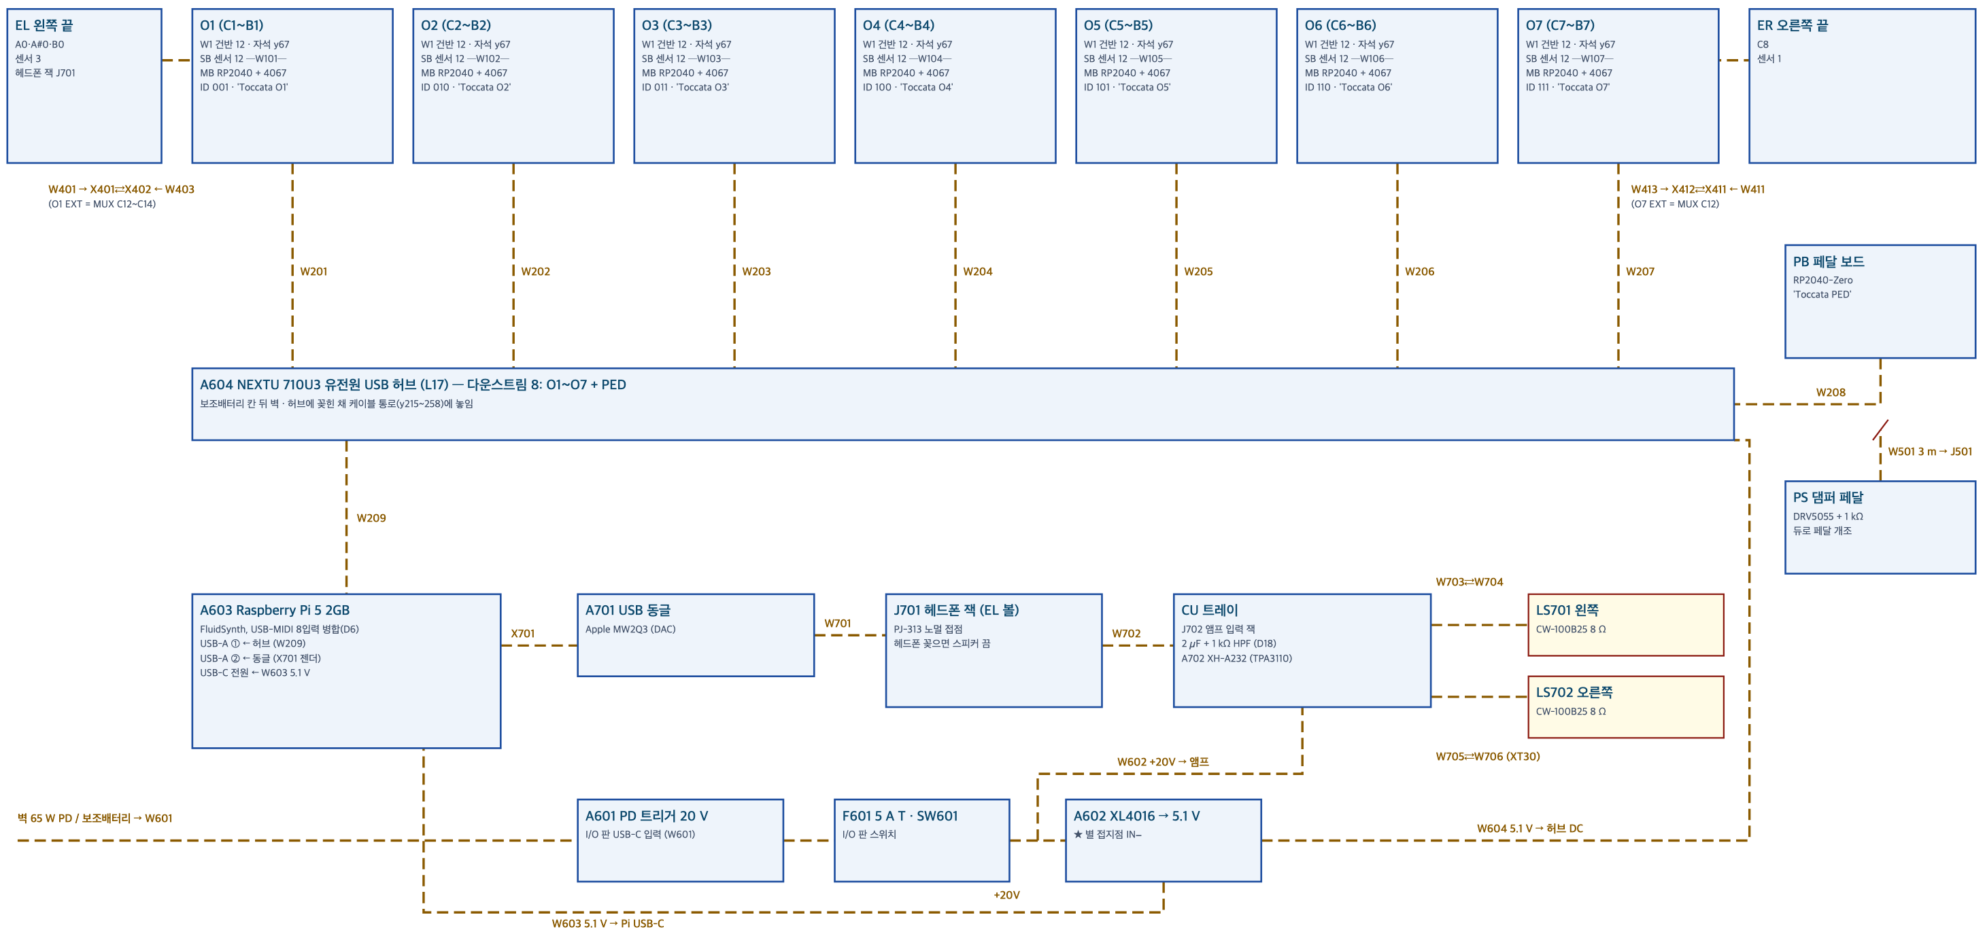
03 프로젝트 구성 및 작동 방식 — 전자부 회로
전자부 회로 ①
03
SCH-01 시스템 연결도 (개정 B · W1 r4.5)
보드 | 수량 | 내용
SB 센서 기판 | × 7 | 홀센서 DRV5055 12개 + 센서마다 100 nF, 양 끝 10 µF, 리본 16심
MB 제어 기판 | × 7 | RP2040-Zero + MUX, ID 점퍼로 O1~O7 구분, 밑에서 넣어 고정
EL · ER 끝 부속 | × 1 · 1 | 센서 3개 · 1개 (칩 부품은 아랫면), JST-XH 6핀으로 O1 · O7에 연결
PB · PS 페달 | × 1 · 1 | RP2040-Zero ‘Toccata PED’ + 페달 안 홀센서, 3 m 케이블
CU 전원 · 오디오 | 배선 | PD 20 V → 5.1 V 강압, 동글 → 헤드폰 잭 → 앰프 → 스피커, Pi → 화면 (DSI · 5 V)
Toccata · 11
Notes:
W1 설계의 전자부 회로입니다. W1은 센서 기판과 제어 기판 같은 전자부를 이전 설계에서 그대로 가져온다고만 적어 두었는데, 이것을 W1 r4.5(9월 29일, 개정 B)의 좌표와 자석 위치, 기판 외곽에 맞춰 부품 번호와 핀 번호, 넷 이름, 값까지 적은 실제 회로도로 만들었습니다. 회로도 7장과 기판 배치도 2장, 모두 9장이고, 보드는 센서 기판과 제어 기판이 옥타브 모듈마다 한 장씩 각 7장, 양 끝 부속 기판 2장, 페달 보드와 페달 안 센서, 그리고 제어부의 전원과 오디오 배선입니다. 부품표는 KiCad 심볼과 풋프린트까지 107줄이고, 그린 선으로 연결을 다시 계산해 의도한 넷리스트와 대조한 결과 연결 오류는 0입니다. 파트 사이는 모두 꽂았다 빼는 커넥터로 연결됩니다. 터치스크린은 이 회로도 뒤에 더한 것으로, 파이의 DSI 포트와 GPIO 5볼트에 연결합니다.

Slide 12
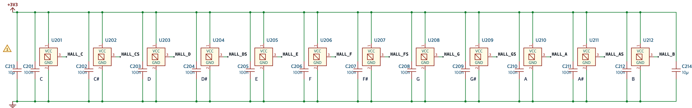
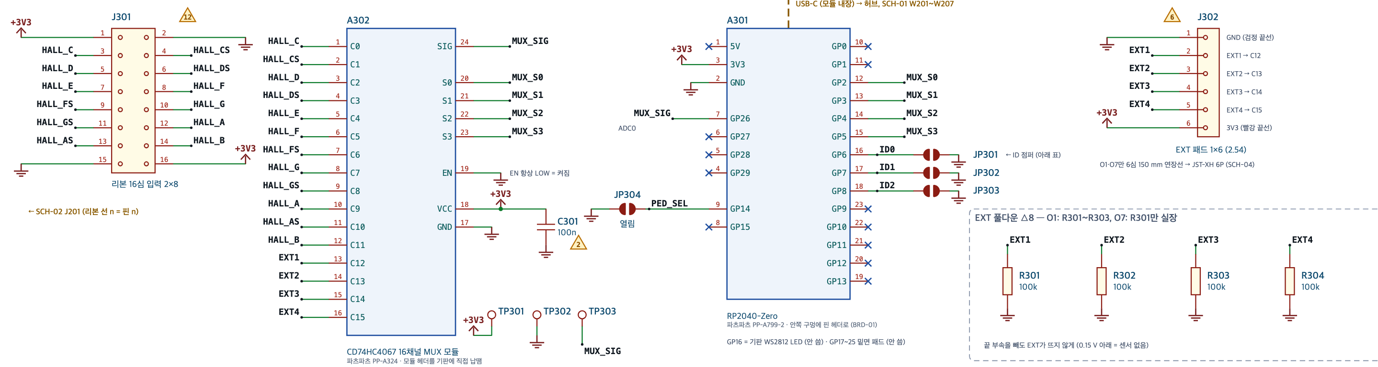
03 프로젝트 구성 및 작동 방식 — 전자부 회로
전자부 회로 ② — 옥타브 모듈: 센서 기판 + 제어 기판
03
SCH-02 센서 기판 (SB × 7) — DRV5055 12개를 W1 자석 바로 아래에 한 줄로, 센서마다 100 nF, 양 끝 10 µF
신호 흐름
센서 12 → 리본 16심 → MUX → ADC(GP26)
자석–센서 간격
백건 10.8 → 5.6 mm, 흑건 13.4 → 5.3 mm
백건 센서 출력
약 4 → 22 mT (ADC 2207 → 2862)
흑건 센서 출력
약 2 → 25 mT · 최대 31 mT < ±44 mT → A2 유지
모듈 구분
SCH-03 제어 기판 (MB × 7) — 리본 2×8 입력, MUX, RP2040-Zero, ID 점퍼, EXT 풀다운
ID 점퍼 3개(GP6~8) → ‘Toccata O1~O7’
끝 부속
O1은 EXT1~3, O7은 EXT1 · 100 kΩ 풀다운
Toccata · 12
Notes:
옥타브 모듈 하나의 전자부입니다. 위는 센서 기판으로, 건반 12개 밑에 홀센서 DRV5055가 한 줄로 눕혀 놓여 있고, 센서마다 100나노패럿 콘덴서, 전원 버스 양 끝에 10마이크로패럿 콘덴서가 있습니다. 센서 출력 12개와 전원은 16심 리본 케이블로 아래 제어 기판에 갑니다. 제어 기판에서는 16채널 MUX가 센서를 하나씩 골라 RP2040-Zero의 ADC 하나로 읽습니다. ID 점퍼 3개를 어떻게 납땜하느냐에 따라 같은 기판이 O1부터 O7까지 다른 USB 이름을 갖습니다. 끝 부속을 빼도 유령 음이 나지 않도록 풀다운 저항을 달았습니다. W1 설계에서 백건의 자석과 센서 사이 간격은 쉴 때 약 11밀리, 끝까지 누르면 약 5.6밀리이고, 이때 센서 출력은 약 4에서 22밀리테슬라입니다. 흑건은 약 2에서 25밀리테슬라, 가장 가까울 때도 31밀리테슬라라서 A2 등급 센서의 선형 범위 ±44밀리테슬라 안에 들어갑니다. 그래서 센서 등급은 A2 그대로 씁니다.

Slide 13
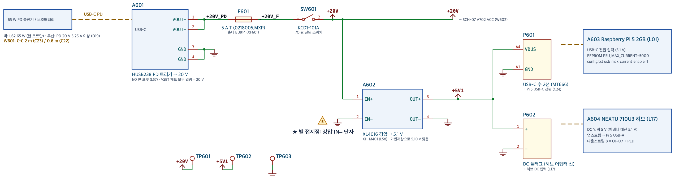
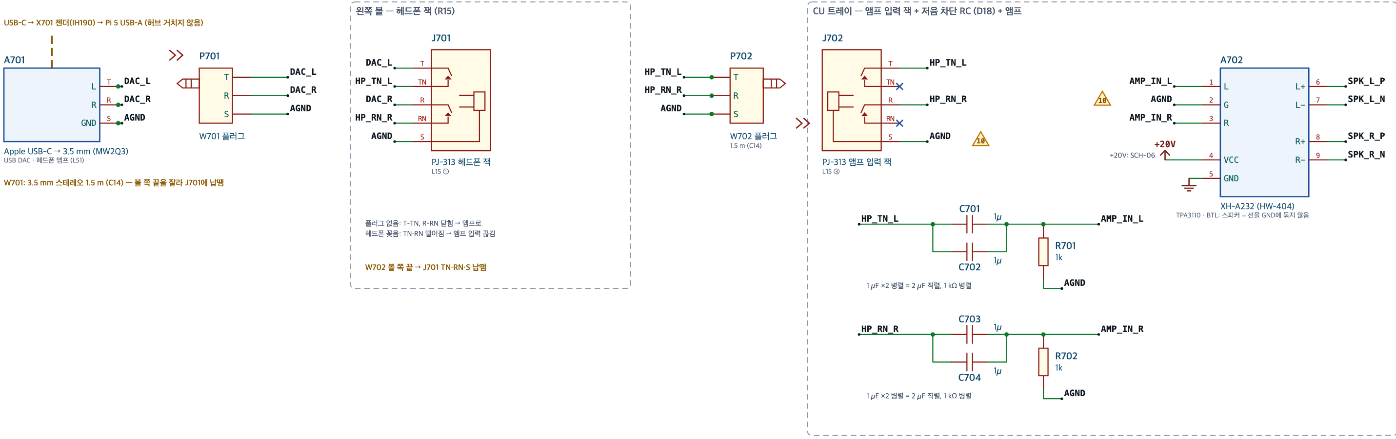
03 프로젝트 구성 및 작동 방식 — 전자부 회로
전자부 회로 ③ — 전원 · 오디오
03
전원 (SCH-06) 표는 터치스크린 포함
오디오 (SCH-07)
부하 | 전압 | 전력
Pi 5 (FluidSynth · USB 장치) | 5.1 V | 7.7 W
허브 + RP2040 8개 + 센서 89개 | 5.1 V | 2.0 W
USB 동글 | 5 V | 0.5 W
터치스크린 (Pi GPIO 5 V) | 5.1 V | 2.5 W
강압 손실 (효율 90 %) |  | 1.4 W
앰프 평균 (음량 상한) | 20 V | 2~6 W
합계 (평균) | 20 V 입력 | 약 16~20 W
순간 최대 (최저음 강타) | 20 V 입력 | 약 55 W
경로
Pi 5 → USB 동글(DAC) → 헤드폰 잭 → 앰프 입력 잭 → 저음 차단 RC → 앰프 → XT30 → 스피커 2개
헤드폰 자동 차단
헤드폰을 꽂으면 잭의 노멀 접점이 떨어져 앰프 입력이 기계적으로 끊김
저음 차단
1 µF × 2 + 1 kΩ → 약 93 Hz 아래를 줄여 작은 스피커를 보호
음량 상한
앰프 이득 36 dB라 동글 최대 출력이면 소리가 찌그러짐(클리핑) → 소프트웨어 상한 · 리미터 필수
강압은 무부하로 5.10~5.15 V에 맞춰 고정
출고 전압이 20 V까지 나올 수 있어 고정한 뒤 연결
별 접지 (강압 IN− 단자)
동글–Pi–강압–앰프 접지 루프 험 방지
Toccata · 13
Notes:
제어부의 전원과 오디오 회로입니다. 전원은 USB-C 하나로 받습니다. PD 트리거가 20볼트를 받아 퓨즈와 스위치를 지나 앰프에 바로 들어가고, 강압 모듈이 5.1볼트를 만들어 라즈베리파이와 허브에 주고, 터치스크린은 파이의 GPIO 5볼트에서 약 2.5와트를 받습니다. 평균 소비전력은 터치스크린을 더해 16에서 20와트, 최저음을 세게 칠 때 순간 최대 약 55와트입니다. 45와트 전원을 쓰면 볼륨 상한을 2dB 낮추고, 보조배터리로는 3.1에서 3.9시간 연주할 수 있습니다. 회로 검토에서 PD 트리거가 20볼트에 3.25암페어를 요구할 수 있다는 점이 나왔습니다. 전원이 그만큼 주지 못하면 15볼트나 12볼트, 최악에는 5볼트로 내려가기 때문에, 20볼트 3.25암페어 전원을 한 포트로 쓰고 실제 케이블로 20볼트가 나오는지 먼저 잽니다. 오디오는 USB 동글에서 헤드폰 잭을 거쳐 앰프로 가는데, 헤드폰을 꽂으면 잭의 접점이 떨어져 스피커가 자동으로 꺼집니다. 저음 차단 필터와 소프트웨어 음량 상한으로 작은 스피커를 보호합니다.

Slide 14
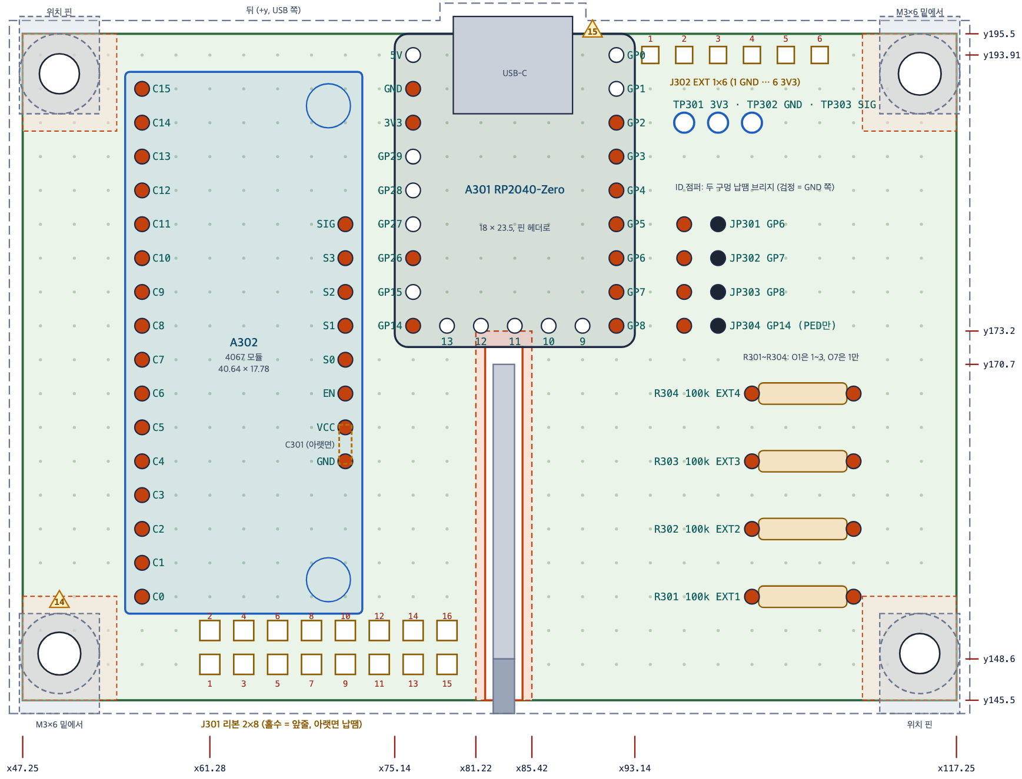
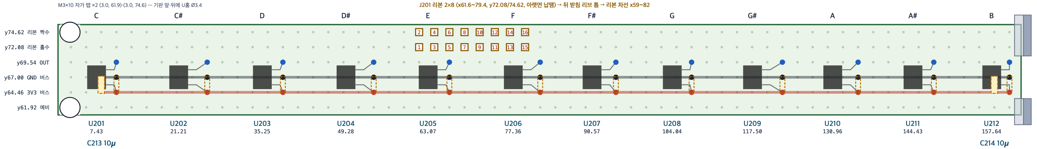
03 프로젝트 구성 및 작동 방식 — 전자부 회로
전자부 회로 ④
03
BRD-02 센서 기판 161.6 × 15.24 mm
BRD-01 제어 기판 5×7 cm (밑에서 넣음)
Toccata · 14
Notes:
기판 배치와 회로 검토 결과입니다. 제어 기판은 5 곱하기 7센티 만능기판에 모든 구멍을 RP2040-Zero 핀 격자에 맞춰 배치했고, W1 건반 기구의 홈과 금지 구역을 피했습니다. 9월 29일 개정 B에서는 W1 r4.5에 맞춰 제어 기판을 모듈 바닥 구멍으로 밑에서 넣고, 위에 매단 보스에 M3×6 버튼헤드 나사 2개와 위치 핀 2개로 고정합니다. 리본과 끝 부속 선은 넣기 전에 아랫면에 납땜합니다. 센서 기판은 길이 161.6밀리의 띠 기판이고, 오른쪽 턱 기둥과 0.4밀리 띄웁니다. 끝 부속 기판은 센서 바 안에 들어가게 줄이고 1킬로옴 저항을 아랫면 칩으로 바꿨습니다. 전기 설계 검토로 바뀐 점은 페달 잭 단락, 끝 부속을 뺐을 때의 유령 음, PD 전원 조건, 강압 모듈의 출고 전압, 접지 험이고, RP2040-Zero는 핀 헤더로 세워 답니다. 이 때문에 10마이크로패럿 칩 콘덴서, 끝 부속용 1킬로옴 칩 저항, 핀 헤더 4줄을 구매 목록에 넣었고, 부품이 도착하면 전압과 접점부터 먼저 확인합니다.

Slide 15
03 프로젝트 구성 및 작동 방식 — 2단계 리듬게임
리듬게임 ①
03
O4
812,340 ×128
1
흑건 노트
좁은 흑요석 육각 결정. 위쪽 판정선(흑현)에서 친다
p
3
2
백건 노트
2
넓은 상아 막대. 아래 판정선(백현)에서 친다
3
홀드
6
1
4
빛나는 실 꼬리 — 끝날 때까지 누르고 있는다
f
4
세기 노트
f는 두꺼운 주홍 테두리, p는 옅은 하늘색
5
판정선 · 화면 건반
흑현(금색 짧은 줄)과 백현(긴 줄), 실제 건반 배치
5
6
게이지 · 페달
왼쪽 울림 게이지(현), 오른쪽 댐퍼 페달 레인
88레인은 ‘음역 창’으로 1 · 2(기본) · 4옥타브 · 88 파노라마. 곡을 따라 창이 움직이고, 맨 위 미니맵이 위치를 알려줘서 알맞은 위치를 누를 수 있도록 함
본체 7인치 화면 기본 2옥타브 보기, 88 파노라마는 외부 TV(선택). 메뉴는 터치나 건반으로 조작
C
D
E
F
G
A
B
화면 목업
Toccata · 15
Notes:
2단계 리듬게임의 화면입니다. 다른 리듬게임처럼 위에서 노트가 내려오고, 판정선에 닿을 때 해당 건반을 누릅니다. 처음 구상대로 흑건도 하나의 키로 쓰는데, 세 가지로 구분합니다. 흑건 노트는 흰 건반 판정선보다 위쪽의 흑현이라는 판정선에서 치고, 모양은 좁은 흑요석 육각 결정이며, 위치는 두 흰 레인의 경계 위에 놓입니다. 실제 피아노를 위에서 보면 흑건이 안쪽, 즉 위쪽에 있는 것과 같습니다. 흰 건반 노트는 넓은 상아 막대이고, 홀드 노트는 빛나는 실 꼬리가 달려 있으며, 세게 쳐야 하는 노트는 주홍, 여리게 쳐야 하는 노트는 하늘색입니다. 88레인은 한 번에 다 펴지 않고, 곡을 따라 움직이는 음역 창으로 보여 줍니다.

Slide 16
03 프로젝트 구성 및 작동 방식 — 2단계 리듬게임
리듬게임 ② — 노트와 기믹
03
기본 노트
계속 누르기 (홀드)
누르는 세기 (벨로시티)
탭
한 번 누른다
기본 홀드
꼬리 끝까지 누르고 있는다
강약 노트
표시된 p 또는 f 세기로 친다
화음
여러 건반을 동시에
매듭 홀드
끝의 매듭에서 정확히 놓는다
깨기 노트
91 이상으로 세게 쳐야 깨진다
연타
같은 건반을 여러 번 (재타건)
모으기 홀드
누른 만큼 차오르고, 떼면 발동
유리 노트
50 이하로 살며시 쳐야 산다
트릴
이웃한 두 건반을 번갈아
레가토 사슬
앞 건반을 떼기 전에 다음 건반
크레셴도 사슬
3~8음을 점점 세게
아르페지오
표시 순서대로 빠르게
쉼표 노트
그 구간 동안 누르지 않는다
강조 화음
화음 속 한 음만 더 세게
세기 구간 (잠정)
판정 · 점수 (잠정)
p 여리게
1–50
mf 보통 (요구 없음)
51–90
f 세게
91–127
PERFECT
±35 ms
GREAT
±70 ms
GOOD
±110 ms
Toccata · 16
Notes:
노트와 기믹입니다. 기본 노트는 탭, 화음, 연타, 트릴, 아르페지오입니다. 처음 구상의 핵심인 계속 누르기는 기본 홀드 외에 끝에서 정확히 놓는 매듭 홀드, 누른 만큼 차오르는 모으기 홀드, 앞 건반을 떼기 전에 다음 건반을 누르는 레가토 사슬, 누르지 않고 기다리는 쉼표 노트로 넓혔습니다. 누르는 세기는 여리게, 보통, 세게 세 구간으로 나누고, 세게 쳐야 깨지는 깨기 노트, 살며시 쳐야 하는 유리 노트, 점점 세게 치는 크레셴도 사슬 같은 기믹을 둡니다. 판정은 PERFECT, GREAT, GOOD 세 단계이고, 점수 100만 점 중 10%가 세기 같은 표현 점수입니다. 피아노 펌웨어가 건반이 튀어 생긴 가짜 입력을 거르기 때문에, 채보도 같은 건반을 곧바로 다시 칠 때는 세기 요구를 두지 않는 규칙을 둡니다. 세부 수치는 하드웨어가 확정된 뒤 실측으로 정합니다.

Slide 17




04 사용 예정 센서 및 부품
센서 — 누름을 확인하는 핵심 4가지 부품
04
홀센서
자석
마이크로컨트롤러
멀티플렉서
TI DRV5055A2
네오디뮴 Ø5 × 2 mm N35
RP2040-Zero
CD74HC4067 16채널
선형 홀센서: 자기장 → 전압
3.3 V · 30 mV/mT · ±44 mT
온도 보상, 건반마다 1개
건반 밑면 포켓에 1개씩
누르면 센서 쪽으로 다가감
페달에도 1개
ADC로 센서 전압 읽기
세기 계산 + USB-MIDI 전송
모듈 7 + 페달 1
센서 12 + 끝 부속 4를
ADC 1개로 차례로 읽게 함
모듈마다 1개
100개 구매 · 개당 891원
89개 구매 · 개당 80원
8개 · 개당 3,300원
7개 · 개당 500원
왜 홀센서인가 닿지 않고 재서 마모가 없고, 주변 빛이나 색의 영향을 받지 않으며, 건반 위치를 연속으로 재서 세기를 계산할 수 있다.
Toccata · 17
Notes:
센서 쪽 부품은 네 가지입니다. TI의 DRV5055 선형 홀센서가 자기장의 세기를 전압으로 바꾸고, 건반마다 밑면에 지름 5밀리 네오디뮴 자석을 하나씩 붙입니다. 각 모듈의 RP2040-Zero가 16채널 멀티플렉서로 센서 12개를 ADC 하나로 차례로 읽습니다. 홀센서는 접촉이 없어 마모되지 않고, 빛이나 색에 영향을 받지 않으며, 위치를 연속으로 재서 세기를 계산할 수 있습니다. 이 세기 값은 리듬게임의 세기 기믹에도 그대로 쓰입니다.

Slide 18




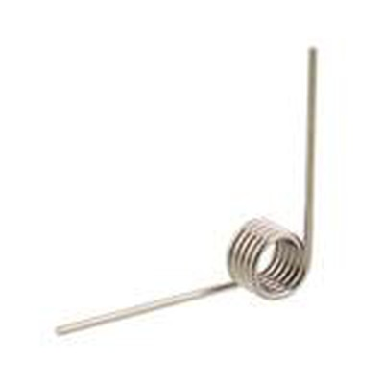

04 사용 예정 센서 및 부품
부품 — 건반 액션 (시소 건반 + 무게 레버)
04
34,440원
6,000원
1,100원
강철 평철 9T×19, 4 m
스테인리스 봉 Ø4, 4 m
캡스턴 나사 M3×6
40 mm씩 잘라 추 90개
건반 · 레버 봉 20토막
레버를 들어 올리고 높이 조정 (100개)
16,600원
31,000원
19,888원
밸런스 핀 Ø2×12
미스미 토션 스프링
포론 폼 · 완충재
건반 뒤쪽 좌우 위치 잡기 (100개)
C-UA90R5-3-0.5 100개, 다리 잘라 씀
업스톱 패드와 앞 펠트 밑 완충
Toccata · 18
Notes:
W1 건반 액션에 들어가는 부품입니다. 강철 평철을 40밀리씩 잘라 무게 레버의 추 90개를 만들고, 레버 캐리어에 MS 폴리머 접착제로 붙입니다. 지름 4밀리 스테인리스 봉을 잘라 건반 봉과 레버 봉으로 쓰고, 캡스턴 나사로 레버를 들어 올리며 높이를 맞춥니다. 레버를 되돌리는 보조 스프링은 직접 감지 않고 미스미 기성품 토션 스프링 100개를 사서 다리를 22.3밀리와 8밀리로 잘라 씁니다. 업스톱 패드에는 포론 폼, 앞 펠트 밑에는 저반발 완충재를 깝니다.

Slide 19








04 사용 예정 센서 및 부품
부품 — 제어 · 소리 · 전원 · 페달
04
119,900원
보유
14,900원
보유
Raspberry Pi 5 (2GB)
USB 허브 10포트
Apple USB-C 동글
XH-A232 앰프 보드
음원 + 리듬게임 컴퓨터
모듈 7 + 페달 연결 · 전원형
DAC + 헤드폰 앰프
TPA3110 · 20 V · 채널당 약 21 W
19,200원
4,950원
보유
보유
삼미 CW-100B25 × 2
PD 트리거 (HUSB238)
XL4016 강압 모듈
서스테인 페달 (듀로)
4인치 8 Ω 풀레인지 스피커
USB-C 입력 → 20 V
20 V → 5.1 V (Pi 5 · 허브)
홀센서로 개조
추가 Touch Display 2 7인치 터치스크린
95,700원
음원 FluidSynth + Salamander Grand Piano
메뉴 · 게임 화면, Pi 5에 DSI로 연결 · 외부 TV는 Micro HDMI 케이블 (보유)
Toccata · 19
Notes:
제어, 소리, 전원 쪽 주요 부품입니다. 라즈베리파이 5가 피아노 음원과 리듬게임을 함께 돌리고, USB 허브로 모듈 7개와 페달을 연결합니다. 소리는 애플 USB-C 동글이 DAC 역할을 하고, TPA3110 앰프 보드가 4인치 스피커 2개를 구동합니다. 전원은 PD 트리거로 USB-C에서 20볼트를 받고 강압 모듈로 5.1볼트를 만듭니다. 페달은 스위치형 서스테인 페달을 홀센서로 개조합니다. 여기에 공식 7인치 터치스크린을 더해 메뉴와 게임 화면을 본체에서 보고, 외부 TV는 가지고 있는 Micro HDMI 케이블로 연결합니다.

Slide 20
04 사용 예정 센서 및 부품
비용
04
부품 703,561원의 구성
부품
703,561원
73가지 · 가진 부품 39가지는 뺌 · 터치스크린 추가분 포함
배송비
54,100원
판매처 17곳 · 배송비가 적게 나오게 판매처 조정
전체 구매비 (배송비 포함, 3D 프린터 별도)
757,661원
지원비와 사비로 제작할 예정
Toccata · 20
Notes:
비용입니다. 재료 목록에서 이미 가진 부품 39가지를 빼고 예비 없이 필요한 수량만 남기니, 부품은 68가지 약 60만원이었고, 여기에 터치스크린 추가 재료 약 10만 4천원을 더해 73가지 약 70만 4천원입니다. 건반 액션의 강철 추·스프링·봉·펠트가 약 16만원, 홀센서 100개와 RP2040-Zero가 있는 센서·MCU가 약 15만원, 라즈베리파이 5가 있는 제어·전원이 약 13만원이고, 터치스크린은 화면 9만 5천7백원에 리본, 점퍼선, 나사를 더한 값입니다. 화면을 사는 디바이스마트는 무료 배송이라 배송비는 판매처 17곳의 약 5만 4천원 그대로이고, 전체 구매비는 약 75만 8천원입니다. 판매처는 배송비가 가장 적게 나오도록 골랐습니다. 3D 프린터는 별도이며, 지원비와 사비로 제작할 예정입니다.

Slide 21
05 전체 제작 계획 및 예상 결과
제작 계획
05
9월
10월
11월
12월
8/31
9/7
9/14
9/21
9/28
10/5
10/12
10/19
10/26
11/2
11/9
11/16
11/23
11/30
12/7
12/14
9월 · 준비 (완료)
설계 · 회로도 · 부품 목록 · 게임 기획
W1 건반 · 본체, 회로도 9장, 시편 STL 34개, 구매 73품목
1단계 · 피아노 — 프린터 1대, 하루 약 11~13시간 출력 기준
프린터 결정 · 부품 주문
9/30 73품목 확정 · 주문 (10/5 · 10/9 택배 휴무) · Pi 5 납기 확인
출력용 3D 모델 (STL)
시편 · 공구 완료 → 모듈 · 끝 부속 · 본체
단계 0 재료 시험
시편 34개 · 21가지 시험 (9가지는 첫 모듈로)
1옥타브 시제품 → 첫 소리
O4 출력 약 47시간 · 납땜 · PC로 첫 소리
펌웨어
MUX 스캔 · 세기 · 튐 거름 · USB-MIDI
강철 · 봉 절단 · 스프링 · 납땜
강철 90 · 스프링 100 · 기판 8세트
나머지 출력 (6모듈 · 끝 부속 · 예비)
약 380시간: 본체 · 스피커 · 화면 받침 먼저, 모듈은 11월부터
모듈 조립 · 조정
출력되는 대로 조립 · 무게 · 높이 맞춤
제어부 · 오디오 · 88건반 통합
합판 상자 · 전원 · 스피커 · 터치스크린 · 소리 테스트
2단계 · 리듬게임 Toccata
입력 · 판정 기본 (PC)
12레인 탭 · 홀드 · 판정 · 리플레이
1옥타브 연동 · 핵심 루프
지연 · 세기 측정, 흑현 · 강약
콘텐츠 (서장 + 1장, 곡 3~4개)
화면 · 연출 · 결과 화면
Pi 5 이식 · 시연 준비
터치 메뉴 · 60 fps · 반주 중 지연 확인
12월 · 발표
최종 발표 · 시연
88건반 연주 + 게임 시연
오늘
12월 결과물 ① 88건반 디지털 피아노 + 터치스크린
12월 결과물 ② 리듬게임 Toccata MVP
시소 건반 + 무게 레버 · 누르는 세기 · 댐퍼 페달 · 내장 스피커 · 보조배터리, 누르고 10 ms 안에 소리
서장 + 1장 (곡 3~4개): 탭 · 홀드 · 흑건 위쪽 줄 · 강약 — 88레인 · 채보 도구는 다음 단계
Toccata · 21
Notes:
제작 계획입니다. 이번 학기 안에 끝내야 해서 9월부터 12월까지 16주로 짰습니다. 9월에는 건반과 본체 설계, 회로도, 게임 기획을 마쳤고, 이번 주에 단계 0 시편 34개의 출력 파일과 실제로 살 부품 68가지와 터치스크린 추가 재료 5가지 목록까지 확정했습니다. 이번 주에 프린터를 정하고, 부품은 10월 5일 대체공휴일과 9일 한글날로 택배가 멈추기 전인 9월 30일에 주문합니다. 라즈베리파이 5는 판매처에 납기가 8주 이상으로 적혀 있어 주문할 때 납기를 확인합니다. 이어서 10월 18일까지 건반, 레버, 프레임 같은 본 부품의 출력 파일을 만듭니다. 10월 중순부터 시편으로 단계 0 재료 시험을 해서 패드 반발, 스냅 노치, 스프링, 강철 접착 등 21가지를 확인하고, 옥타브 모듈 하나를 먼저 만들어 11월 첫 주에 PC로 첫 소리를 냅니다. 21가지 중 9가지는 이 첫 모듈로 확인합니다. 출력은 시험 결과와 상관없는 본체와 스피커 부품을 10월 말에 먼저 뽑고, 건반 모듈은 시험 결과를 반영해 11월부터 뽑습니다. 합계 약 380시간이라 프린터 한 대를 하루 11~13시간 돌리는 기준입니다. 12월 둘째 주까지 모듈 조립과 제어부, 오디오, 88건반 통합을 마칩니다. 터치스크린 받침과 새 제어부 뚜껑은 본체 부품과 함께 출력해 통합 때 달고, 터치 메뉴는 Pi 5 이식 때 만듭니다. 리듬게임은 하드웨어를 기다리지 않고 10월부터 PC에서 입력과 판정을 먼저 만들고, 곡과 화면 같은 콘텐츠도 10월 말부터 PC에서 준비합니다. 첫 모듈이 나오면 실제 건반으로 연동합니다. 이번 학기 목표는 서장과 1장, 곡 3~4개의 발표용 버전이고, 88레인 전체와 채보 도구는 다음 단계입니다. 12월 셋째 주에 88건반 연주와 게임을 함께 시연합니다. 출력이나 부품이 늦어지면 예비 건반 출력은 발표 뒤로 미루고, 게임은 1옥타브 모듈로 먼저 시연합니다. 라즈베리파이 5가 늦게 오면 게임은 PC에서 시연합니다.

Slide 22
Toccata
감사합니다
피아노로 만들고, 피아노로 논다
단계 0 재료 시험
1옥타브 시제품
88건반 완성
리듬게임 Toccata
패드 · 스냅 노치 · 스프링 · 접착
PC로 첫 소리
스피커 · 보조배터리 · 터치스크린
피아노를 컨트롤러로
Notes:
정리하면, Toccata는 시소 건반과 무게 레버, 홀센서, 라즈베리파이 음원으로 만드는 휴대용 88건반 디지털 피아노이고, 그 피아노를 그대로 컨트롤러로 쓰는 리듬게임까지 만드는 프로젝트입니다. 다음 단계는 단계 0 재료 시험이고, 시편 34개의 출력 파일은 준비됐습니다. 1옥타브 시제품과 88건반 완성으로 이어지고, 리듬게임은 PC에서 함께 만들어 1옥타브 시제품부터 연결합니다. 뒤에 실제로 살 부품 목록을 붙였습니다. 들어 주셔서 감사합니다.

Slide 23
부품 목록 (1/5)
No | 부품명 | 수량 | 용도 | 예상 가격 | 구매 링크
1. 제어 · 전원 (핵심) · 소계 128,335원
1 | Raspberry Pi 5 (2GB) | 1 | 피아노 음원(FluidSynth)과 리듬게임을 돌리는 중앙 컴퓨터 | 119,900 | icbanq.com
2 | PD 트리거 모듈 HUSB238 (20 V) | 1 | USB-C 전원 입력 → 20 V | 4,950 | icbanq.com
3 | KCD1-101A 로커 스위치 (검정) | 1 | 피아노 전원 스위치 | 385 | eleparts.co.kr
4 | Coms BU914 퓨즈 홀더 (5×20) | 1 | 20 V 선 보호 | 1,110 | eleparts.co.kr
5 | Littelfuse 5 A 지연형 퓨즈 5×20 | 5 | 퓨즈 1 + 예비 4 | 550 | eleparts.co.kr
6 | USB-C↔C PD 60W 케이블 0.6 m | 1 | 보조배터리 → 피아노 | 1,440 | eleparts.co.kr
2. 센서 · MCU · 기판 · 소계 154,960원
7 | RP2040-Zero 보드 (PP-A799-2) | 8 | 모듈 7 + 페달 1: 센서 읽기 · 세기 계산 · USB-MIDI | 26,400 | parts-parts.co.kr
8 | 홀센서 TI DRV5055A2QLPG | 100 | 건반마다 1개 + 페달 1 (100개가 99개보다 쌈) | 89,100 | icbanq.com
9 | 네오디뮴 자석 Ø5×2 N35 | 89 | 건반 밑면에 1개씩 + 페달 1, 센서가 읽는 자석 | 7,120 | dgmagnet.com
10 | 16채널 MUX 모듈 CD74HC4067 | 7 | 센서 12 + 끝 부속 4를 ADC 1개로 차례로 읽음 | 3,500 | parts-parts.co.kr
11 | 만능기판 5×7 cm (제어 기판용) | 8 | 모듈 제어 기판 7 + 페달 보드 1 | 4,160 | mechasolution.com
12 | 16심 리본 케이블 2651-16P (센서 선) | 2 | 센서 기판 → 제어 기판 | 3,058 | eleparts.co.kr
13 | 16심 리본 케이블 추가 1 m (배선용) | 1 | 기판 배선용 가닥 | 1,529 | eleparts.co.kr
14 | 핀헤더 1×40 (2.54 mm, 수) | 9 | MUX 모듈 7개 · RP2040-Zero 8개 핀 헤더 (312핀 → 9줄) | 1,485 | icbanq.com
15 | 100 nF 1206 칩 콘덴서 (삼성) | 97 | 센서마다 전원 잡음 제거 + MUX (97개 사용) | 4,268 | icbanq.com
16 | 10 µF 1206 칩 콘덴서 (50개) | 1 | 센서 기판 양 끝 · 끝 부속 전원 안정 (16개 사용) | 7,150 | icbanq.com
17 | 1 kΩ 1206 칩 저항 (Yageo) | 10 | 끝 부속 센서 OUT 직렬 저항 R401~R403 · R411 (4개 사용) | 440 | icbanq.com
18 | 탄소피막 저항 1 kΩ (10개) | 10 | 앰프 입력 저음 차단 R701 · R702 · 페달 R501 · R551 (4개 사용) | 250 | eleparts.co.kr
19 | 탄소피막 저항 100 kΩ (10개) | 10 | 제어 기판 EXT 풀다운 R301~R303 · 페달 R502 (5개 사용) | 250 | eleparts.co.kr
Toccata · 23
Notes:
마지막으로 실제로 살 부품 목록입니다. 재료 목록에서 이미 가진 것과 설계에서 쓰지 않는 것을 빼고, 예비 없이 필요한 수량으로 맞춘 최종 구매 목록입니다. 핵심인 라즈베리파이 5가 있는 제어·전원을 맨 앞에 두었고, RP2040-Zero와 홀센서, MUX가 있는 센서·MCU, 건반 액션, 오디오, 본체 순서입니다. 부품은 68가지 약 60만원이고, 터치스크린 추가 재료 약 10만 4천원은 마지막 쪽에 따로 모았습니다. 판매처별 배송비 약 5만 4천원을 더해 전체 약 75만 8천원입니다. 판매처는 배송비가 가장 적게 나오도록 골랐습니다.

Slide 24
부품 목록 (2/5)
No | 부품명 | 수량 | 용도 | 예상 가격 | 구매 링크
2. 센서 · MCU · 기판 (계속)
20 | 탄소피막 저항 100 Ω (10개) | 10 | 페달 링 급전 20 Ω (5개 병렬) | 250 | eleparts.co.kr
21 | JST-XH 6핀 연장선 200 mm (5S) | 2 | 끝 부속 ↔ 모듈 센서 선 커넥터 | 6,000 | rcbank.co.kr
3. 건반 액션 (시소 건반 + 무게 레버) · 소계 162,479원
22 | 강철 띠 9T×19×1 m (강철 블록용) | 4 | 무게 레버 강철 추 90개 (40 mm씩 잘라 씀, 개당 53.7 g) | 34,440 | allsteelshop.com
23 | 미스미 토션스프링 C-UA90R5-3-0.5 | 100 | 레버를 되돌리는 보조 스프링 — 다리 22.3 · 8.0 mm로 잘라 씀 | 31,000 | kr.misumi-ec.com
24 | SUS304 환봉 Ø4×1 m — 건반 봉 | 2 | 건반 시소의 축 (모듈 7 + 끝 부속 2 + 예비 1 토막) | 3,000 | 11st.co.kr
25 | SUS304 환봉 Ø4×1 m — 레버 봉 | 2 | 무게 레버가 매달리는 축 (건반 봉과 같은 봉) | 3,000 | 11st.co.kr
26 | 캡스턴 나사 M3×6 버튼헤드 SUS304 | 100 | 건반 꼬리에서 레버를 들어 올리는 나사, 높이 조정 (88 + 예비) | 1,100 | icbanq.com
27 | M3 육각너트 강철 (LCSC C133377) | 92 | 캡스턴 나사 너트 88 + 스피커 브래킷 4 | 1,012 | icbanq.com
28 | 밸런스 핀 Ø2×12 SUS304 (100개) | 1 | 건반 뒤쪽 좌우 위치를 잡는 핀 (88 + 예비) | 16,600 | nasakorea.com
29 | 세메다인 슈퍼X 백색 20 mL (MS 폴리머) | 2 | 강철 추를 레버 캐리어에 붙이는 탄성 접착제 (MS 폴리머) | 16,000 | 11st.co.kr
30 | 메리노 울 펠트 2T 20×30 cm (35 블랙) | 1 | 캡스턴 띠 · 앞 멈춤 · 키퍼 펠트 | 13,800 | studiobunt.com
31 | 메리노 울 펠트 1T 20×30 cm (80 블랙) | 1 | 업스톱 패드 윗면 · 쉼 펠트 (0.5T와 겹쳐 1.5T) | 6,900 | studiobunt.com
32 | WAKI PORON 5T 점착 100×100 (PON-02) | 1 | 업스톱 패드 — 설계 6T 대신 5T: 쐐기 1.0 mm 두껍게 출력 | 3,399 | navimro.com
33 | WAKI 하네나이트 1T 170×245 (HNT002) | 1 | 앞 펠트 밑 완충층 (NBR 고무, 단계 0 시험으로 확인) | 16,489 | navimro.com
34 | 대원 0.5T 접착 펠트지 30×45 (H-20 검정) | 1 | 건반 노치 · 핀 홈 · 가이드 탭 부싱 천, 쉼 펠트 한 겹 | 1,500 | 11st.co.kr
35 | 텅스텐 퍼티 22 g (낚시 싱커) | 1 | 건반별 무게 미세 조정 (필요할 때만) | 8,750 | 11st.co.kr
36 | OHP 필름 A4 0.1 mm 20매 (PET 심용) | 1 | 0.1 mm 심 — 업스톱 시점 조정 | 2,739 | navimro.com
37 | 크레타칼라 흑연 가루 30 ml | 1 | 캡스턴 펠트 마찰 줄이기 | 2,750 | 11st.co.kr
Toccata · 24

Slide 25
부품 목록 (3/5)
No | 부품명 | 수량 | 용도 | 예상 가격 | 구매 링크
4. 오디오 (스피커 · 앰프) · 소계 62,488원
38 | 삼미 CW-100B25 4인치 스피커 8 Ω | 2 | 좌우 내장 스피커 | 19,200 | 11st.co.kr
39 | Apple USB-C 헤드폰 어댑터 | 1 | USB DAC (디지털 → 아날로그 소리) | 14,900 | apple.com
40 | PJ-313 3.5 mm 스테레오 잭 | 2 | 헤드폰 잭 · 앰프 입력 · 페달 잭 (3개 중 2개 구매) | 396 | eleparts.co.kr
41 | 1 µF 적층 세라믹 콘덴서 50 V | 4 | 앰프 입력 저음 차단 필터 | 532 | icbanq.com
42 | XT30U-M 수 커넥터 (선 10 cm) | 2 | 스피커 연결 — 앰프 쪽 | 3,520 | eleparts.co.kr
43 | XT30U-F 암 커넥터 (선 10 cm) | 2 | 스피커 연결 — 스피커 쪽 | 3,520 | eleparts.co.kr
44 | 스피커선 16 AWG 7 m (프리즘) | 1 | 앰프 → 스피커, 20 V 전원선 | 14,300 | eleparts.co.kr
45 | 3.5 mm 스테레오 AUX 선 1.5 m | 2 | 어댑터 → 헤드폰 잭 → 앰프 | 3,420 | eleparts.co.kr
46 | 흡음솜 300 g (할로우화이버) | 1 | 스피커 상자 흡음재 | 2,700 | 11st.co.kr
5. 본체 구조 · 결합 · 소계 81,249원
47 | 오꾸메 합판 400×1200×11.5 (스피커) | 1 | 스피커 상자 2개 | 17,680 | namugongjang.com
48 | 오꾸메 합판 600×1200×11.5 (가운데 유닛) | 1 | 가운데 유닛 상자 (건반 보관함 · 제어부 · 배터리 칸) | 22,520 | namugongjang.com
49 | 매미고리 1-20 SUS 토글 래치 | 2 | 가운데 유닛 ↔ 스피커 파트 잠금 | 4,800 | metaldiy.com
50 | 네오디뮴 자석 Ø8×3 N35 (뚜껑) | 12 | 가운데 유닛 뚜껑 고정 (뚜껑 3장 × 4) | 1,920 | dgmagnet.com
51 | M3 방진 댐퍼(그로밋) 20개 | 1 | 끝 부속 ↔ 스피커 브래킷 방진 (4개 사용) | 4,500 | rcbank.co.kr
52 | 화성고무 피스고무발 28×5 (RUB-E2) | 20 | 뒷바 받침 14개 사용 (20개 단위 판매) | 11,660 | eleparts.co.kr
53 | EVA 고밀도 폼 3T 330×490 검정 | 3 | 모듈 · 끝 부속 바닥 시트, 스피커 가스켓 | 6,300 | 11st.co.kr
54 | 오공 205 목공본드 800 g | 1 | 합판 상자 접착 | 3,949 | navimro.com
55 | V-tech 순간접착제 5 g (VT-041) | 1 | 자석 고정 | 1,100 | icbanq.com
56 | 스텐 렌치볼트 M2.5 × 6 (Pi 고정) | 4 | Pi 5 고정 | 800 | 11st.co.kr
Toccata · 25

Slide 26
부품 목록 (4/5)
No | 부품명 | 수량 | 용도 | 예상 가격 | 구매 링크
5. 본체 구조 · 결합 (계속)
57 | 스텐 렌치볼트 M3 × 10 (센서 바·CU) | 36 | 센서 바 · 제어부 부품 · 토글 래치 고정 | 2,160 | 11st.co.kr
58 | 스텐 렌치볼트 M3 × 6 (제어 기판) | 16 | 제어 기판을 밑에서 매단 보스에 고정 (14개) + 예비 | 640 | 11st.co.kr
59 | 스텐 평와셔 M4 (외경 9 × 0.5T) | 14 | 고무발 피스 받침 | 140 | 11st.co.kr
60 | 스텐 직결피스 8호 13 mm (뒷바) | 36 | 뒷바 출력 부품 고정 | 1,440 | 11st.co.kr
61 | 스텐 직결피스 8호 16 mm (스피커 유닛) | 8 | 스피커 유닛 고정 | 400 | 11st.co.kr
62 | 스텐 직결피스 8호 19 mm (그릴) | 8 | 스피커 그릴 고정 | 400 | 11st.co.kr
63 | 스텐 직결피스 8호 25 mm (고무발) | 14 | 고무발 고정 | 840 | 11st.co.kr
6. 소모품 · 페달 · 공구 · 소프트웨어 · 소계 10,450원
64 | 열수축튜브 530개 세트 (케이스) | 1 | 선 이음 절연 | 6,600 | eleparts.co.kr
65 | 3.5 mm 스테레오 AUX 선 3 m (페달) | 1 | 페달 신호선 (페달은 보유) | 2,860 | icbanq.com
66 | Ø4.0 HSS 드릴 날 SD 4.0 | 1 | 레버 허브 · 핀 보스 구멍 다듬기 (약 130구멍) | 990 | navimro.com
67 | FluidSynth 2.6.1 (무료) | 1 | 피아노 음원 엔진 | 무료 | fluidsynth.org
68 | Salamander 그랜드 피아노 음원 (무료) | 1 | 그랜드 피아노 샘플 음원 | 무료 | freepats.zenvoid.org
Toccata · 26

Slide 27
부품 목록 (5/5)
No | 부품명 | 수량 | 용도 | 예상 가격 | 구매 링크
7. 추가 재료 — 터치스크린 (9/30 추가) · 소계 103,600원
69 | 추가 Pi Touch Display 2 7인치 (SC1635) | 1 | 본체 터치스크린: 음색 · 볼륨 · 메트로놈 · 게임 메뉴 (1280×720, DSI) | 95,700 | devicemart.co.kr
70 | 추가 Pi 5 DSI 리본 케이블 300 mm (FIT0997) | 1 | Pi 5 CAM/DISP 1 → 뚜껑 구멍 → 화면 (필요 약 265 mm) | 5,390 | devicemart.co.kr
71 | 추가 소켓 점퍼 케이블 40P (F/F) 20 cm | 1 | 화면 전원선 1단: Pi GPIO 2번(5 V) · 6번(GND), 2가닥만 씀 | 935 | devicemart.co.kr
72 | 추가 소켓 점퍼 케이블 40P (M/M) 20 cm | 1 | 화면 전원선 2단 → 화면 전원선 하우징 (합계 40 cm) | 935 | devicemart.co.kr
73 | 추가 스텐 렌치볼트 M3 × 20 | 4 | 경첩 축 2 + 받침다리 축 1 + 예비 1 (가격은 추정) | 400 | 11st.co.kr
57 | 추가 스텐 렌치볼트 M3 × 10 (57번에 4개 더) | 4 | CU 뚜껑 앞 모서리 2곳 고정 + 예비 2 | 240 | 11st.co.kr
8. 배송비 (판매처 17곳, 판매처별 1번) · 소계 54,100원
 | 세운상가새한음향 4,000 · onezaze 3,500 · 굿나잇몰 3,500 · 알씨뱅크 3,500 · 올스틸샵 3,500 |  |  | 18,000
 | 나비엠알오 3,300 · 나사코리아 3,300 · 두유레디 3,000 · 메카솔루션 3,000 · 비젼몰 3,000 |  |  | 15,600
 | 상우아트 3,000 · 스튜디오분트 3,000 · 엘레파츠 3,000 · 주영종합상사 3,000 · 철물박사 3,000 |  |  | 15,000
 | 파츠파츠 3,000 · 대건상사 2,500 |  |  | 5,500
 | 무료 배송: 아이씨뱅큐 · 11번가 · 동진나무공장 · Apple Store · 한국미스미 · 디바이스마트 (6.6만 원 이상) |  |  | 0
부품 703,561원 + 배송비 54,100원 = 전체 757,661원
Toccata · 27

